Slide 1
Нормативно-правові засади діяльності підрозділів ювенальної превенції Національної поліції
План
1.1. Поняття правового статусу «дитина».
1.2 .Міжнародні та європейські стандарти та принципи поводження з дитиною.
1. 3.Нормативно-правові засади діяльності підрозділів ювенальної превенції Національної поліції
Тема 1

Slide 2
Сталий розвиток держави не можливий без турботи про прийдешнє покоління
Основне завдання в цьому напрямку, полягає в створенні належних умов для нормального психофізичного розвитку дітей, захист їх від негативних чинників, у тому числі й кримінального впливу.
В Україні, обов’язок захисту підростаючого покоління від негативного впливу покладено на підрозділи ювенальної превенції Національної поліції України.

Slide 3
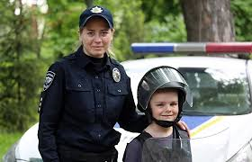
Це важливо!
української політики
соціально-економічної діяльності
судової системи
освітньої сфери
сфери здоров'я тощо
Захист прав дитини, є також пріоритетним і для:

Slide 4
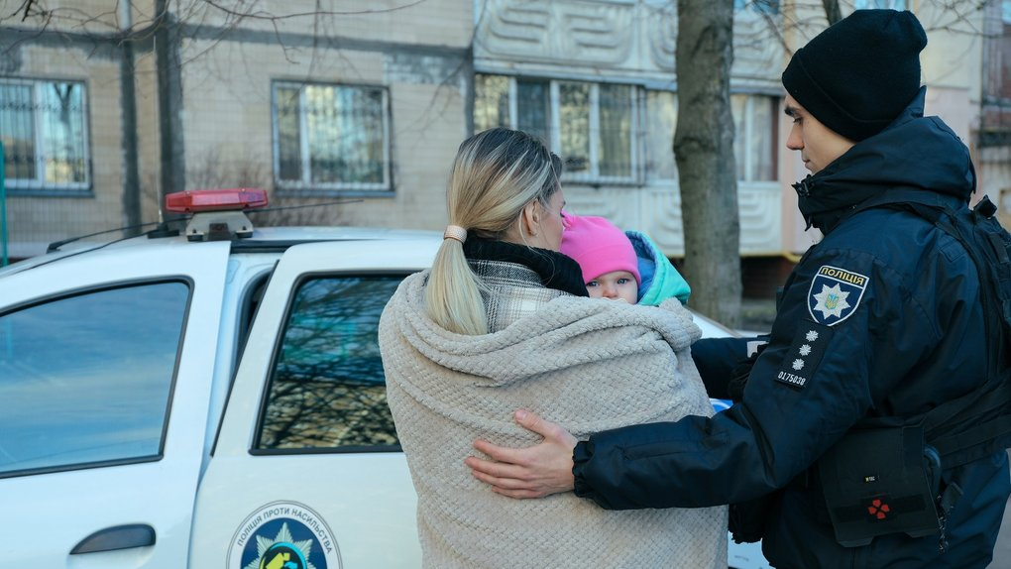
З початку повномасштабного вторгнення, українське суспільство почало усвідомлювати, наскільки поширеним явищем є насильство у різних його формах та проявах, та як це травмує дітей, що стають його жертвами.

Slide 5
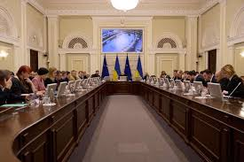
Конкретні кроки, спрямовані на захист дітей від протиправних посягань, застосовують як законодавчі, так і виконавчі органи, приймаючи сучасні нормативно-правові акти та запроваджуючи їх норми у практичну діяльність.

Slide 6
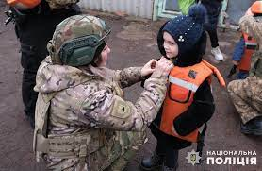
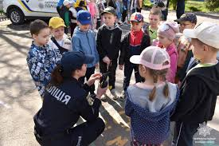
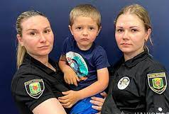
Однією з основних, специфічних та найскладніших видів діяльності органів Національної поліції є повне й швидке виявлення, попередження і документування правопорушень, що вчиняються відносно дітей та викриття винних, з метою попередження психологічних травм дитини. Виконання мультикомплексного завдання, що спрямоване за захист прав та законних інтересів дітей, є пріоритетом в діяльності підрозділів ювенальної превенції Національної поліції України.

Slide 7
правовий статус дитини
являє собою складну систему, яка є похідною від загально-правового статусу людини та відображає місце дитини у правовому полі її життєдіяльності та взаємозв’язках з оточенням та державою
Гарантії реалізації права
Громадянство
Гарантії законних інтересів
Правосуб'єктність
Гарантії свобод

Slide 8
ПРАВА ДИТИНИ, З ОГЛЯДУ НА ЇЇ ВІК ТА РОЗУМОВИЙ РОЗВИТОК, ХАРАКТЕРИЗУЮТЬСЯ СВОЇМИ ОСОБЛИВОСТЯМИ:
по-перше, вони не можуть бути повною мірою реалізовані дитиною самостійно;
по-друге, вони характеризуються наявністю спеціального державного механізму гарантування та захисту;
по-третє, вони мають свою правову регламентацію;
по-четверте, вони характеризуються наявністю спеціальних режимів реалізації та забезпечення (при наявності особливого стану дитини);
по-п’яте, вони забезпечують більш м’яку процедуру реалізації деліктоздатності.

Slide 9
дитина є
спеціальним суб’єктом суспільних правовідносин, не обмеженим у правоздатності, а її особливий правовий статус обумовлений тим, що вона, внаслідок своєї фізичної і розумової незрілості, потребує спеціальної охорони і піклування, включаючи належний правовий захист як до, так і після народження.

Slide 10
2. Міжнародні та європейські стандарти та принципи поводження з дитиною
ВАЖЛИВО!
Сьогодні діяльність будь якого правоохоронного органу що пов’язана із захистом прав дитини обов’язково має керуватися принципами правосуддя, дружнього до дітей.

Slide 11
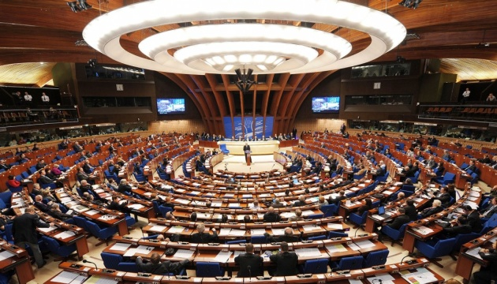
Керівні принципи були Прийняті Комітетом Ради Європи міністрів 17 листопада 2010 року під час 1098-го засідання заступників міністрів.

Slide 12
принцип захисту від дискримінації
Права дітей повинні забезпечуватись без жодної дискримінації за ознакою статі, раси, кольору шкіри або етнічного походження, віку, мови, релігії, політичних або інших переконань, національного або соціального походження, соціально-економічного стану, статусу одного з їхніх батьків або обох батьків, належності до національних меншин, майнового стану, народження, сексуальної орієнтації, ґендерної ідентичності або іншого статусу.

Slide 13
принцип найкращих інтересів дитини
Держави повинні гарантувати ефективне здійснення прав дітей, щоб їхні найкращі інтереси мали першочергову увагу у всьому, що стосується або зачіпає їхні інтереси.

Slide 14
При оцінці інтересів залучених або постраждалих дітей враховується наступне:
a) їхнім поглядам та думкам слід приділяти належну увагу;
b) всі інші права дитини, такі як право на гідність, свободу та рівне поводження, повинні дотримуватись в усі часи;
c) повинен бути забезпечений комплексний підхід усіма відповідними органами для належного врахування інтересів усіх сторін під загрозою, в тому числі психологічне та фізичне благополуччя, а також правові, соціальні та економічні інтереси дитини.

Slide 15
Важливе створення та забезпечення міждисциплінарних підходів з метою оцінки найкращих інтересів дітей під час процедури, пов’язаної з ними.

Slide 16
Принцип участі
Слід поважати право всіх дітей на отримання інформації про свої права, на отримання відповідних способів доступу до правосуддя та на консультування, а також право на те, щоб бути почутою під час розглядів, що стосуються або впливають на них

Slide 17
Діти повинні вважатися та розглядатися як повні носії прав та повинні мати право здійснювати всі свої права таким чином, що враховується їхня здатність утворювати свої власні погляди, а також обставини справи.
Замість того, щоб занадто легко припускати, що дитина не може сформувати думку, слід припускати, що у дитини, насправді, є ця здатність.
ЗВЕРНІТЬ УВАГУ!

Slide 18
Принцип гідності
Повага гідності є однією з основних вимог прав людини, що лежить в основі багатьох існуючих правових документів. До дітей слід ставитися з обережністю, чутливістю, справедливістю та повагою під час будь-якої процедури або справи, приділяючи особливу увагу їхній особистій ситуації, благополуччю та конкретним потребам, а також з повною повагою до їхньої фізичної та психологічної недоторканності. Таке ставлення повинно бути надане їм, незалежно від того, яким чином вони вступають в контакт з судовим або не судовим розглядом, або іншими заходами, а також незалежно від їх правового статусу та потенціалу під час будь-якої процедури або справи.

Slide 19
Принцип верховенства права
Верховенство закону встановлює, зокрема, фундаментальний принцип, що кожна людина несе відповідальність відповідно до чітко встановлених і опублікованих законів і має закріплені права

Slide 20
Цей принцип застосовується незалежно від віку, тому держави повинні поважати і підтримувати основні права всіх осіб, включаючи дітей.
Елементи належної правової процедури
Право на справедливий судовий розгляд
Право на доступ до судів
Право на апеляцію
Презумпція невинуватості
Право на юридичну допомогу
Це стосується всіх судових і позасудових або адміністративних розглядів.

Slide 21
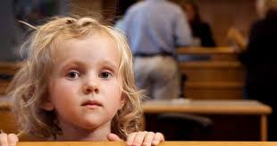
Діти повинні мати право на доступ до відповідних незалежних та ефективних механізмів розгляду скарг. Для того, щоб верховенство права було ефективним і дотримувалося належним чином, зокрема щодо дітей, держави зобов’язані впровадити і/або підтримувати незалежні та ефективні механізми розгляду скарг, з урахуванням їх придатності до віку і рівню розуміння дитини

Slide 22
3.Нормативно-правові засади діяльності підрозділів ювенальної превенції Національної поліції

Slide 23
У своїй діяльності Національна поліція керується Конституцією України, міжнародними договорами України, цим та іншими законами України, актами Президента України і Кабінету Міністрів України, а також виданими відповідно до них актами Міністерства внутрішніх справ України, іншими нормативно-правовими актами.

Slide 27
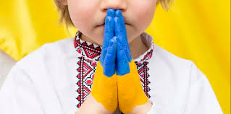

Slide 28
Отже, Конституція України є правовим підґрунтям в діяльності підрозділів ЮП Національної поліції України, а також є базою для подальшого розширення та поглиблення змісту ювенального законодавства.
Кодекс України про адміністративні правопорушення,
Закон України «Про Національну поліцію»,
Закон України «Про запобігання та протидію домашньому насильству»,
Закон України «Про внесення змін до деяких законодавчих актів України щодо протидії булінгу (цькуванню)»,
Закон України «Про органи і служби у справах дітей та спеціальні установи для дітей» та інші.

